Slide 1




新課綱
高中升學介紹
李承典

Slide 2
國中畢業之後…
有哪些進路?

Slide 3
一、普通型高級中等學校(高中、進修學校)
二、技術型高級中等學校(高職、進修學校)
三、綜合型高級中等學校(綜合高中)
四、五專
五、其他：
1.實用技能學程
2.建教合作班
3.體育班(特色招生)、藝術才能班（舞蹈、美術、音樂）、
科學班、學術性向資優班、七年一貫班(3+4、5+2)

Slide 4
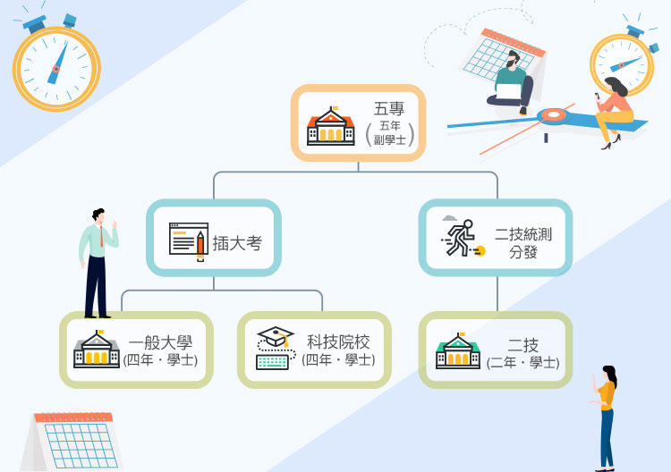

Slide 5
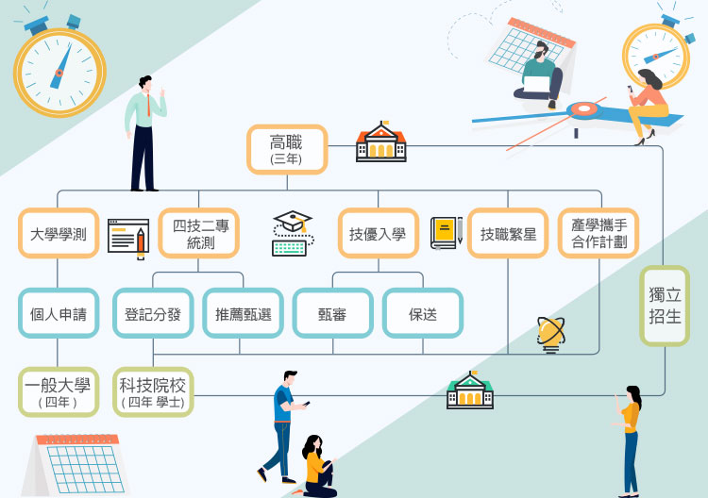

Slide 6
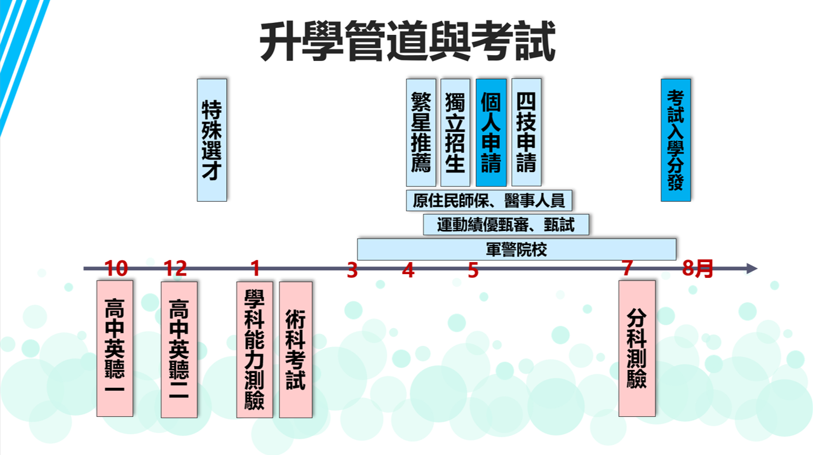

Slide 7
軍警士官
1.中央警察大學
報名日期： 四月報名，七月舉行複試。
考試日期 & 科目： 每年一月底二月初辦理大考中心學科能力測驗
2.警察專科學校（二專）
報名日期：4月份報名 ⊙考試日期：約每年五月
考試科別：甲組（消防安全科、海洋巡防科）：國文（含作文佔40％）、英文、數學、物理、化學。
乙組（行政警察科）：國文（含作文佔40％）、英文、數學、中外歷史、中外地理。
3.軍事校院正期班甄選入學
種類：陸軍軍官學校、海軍軍官學校、空軍軍官學校、國防醫學院、 國防大學（管理學院、理工學院、政治作戰學院）
第一階段：學測、少數統測名額。
4.海、陸專科學校士官二專班
學校:陸軍專科學校士官二專班、海軍軍官學校士官二專班、 空軍航空技術學院士官二專班
入學方式：採計學測或統測，智力測驗、面試。

Slide 8

CONTENTS
01
02
03
04
學習歷程檔案
升大學測驗
升大學多元
入學管道
學校優勢

Slide 9

01
高中學習歷程檔案

Slide 10


Slide 11
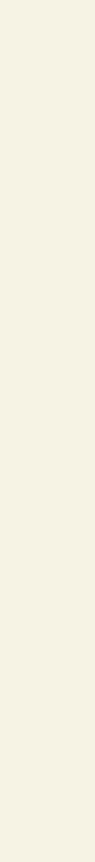
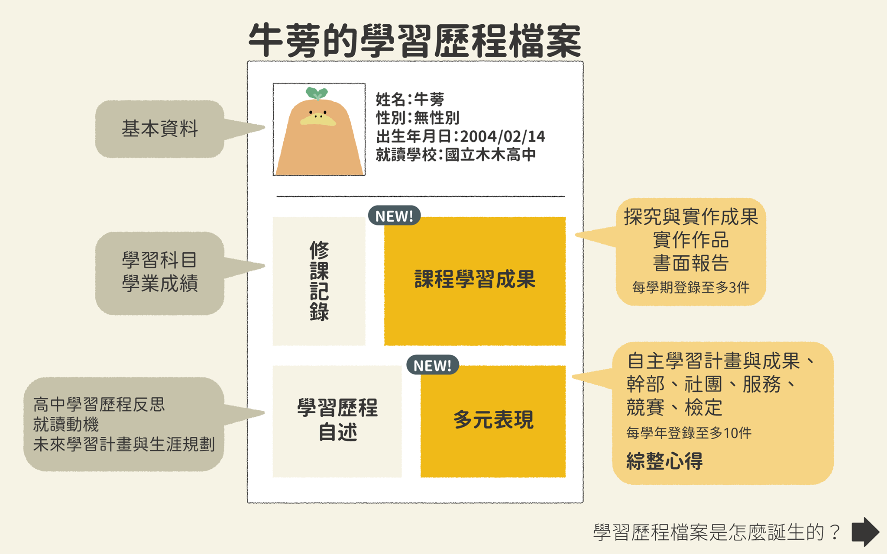
需經過教師認證
高三

Slide 12
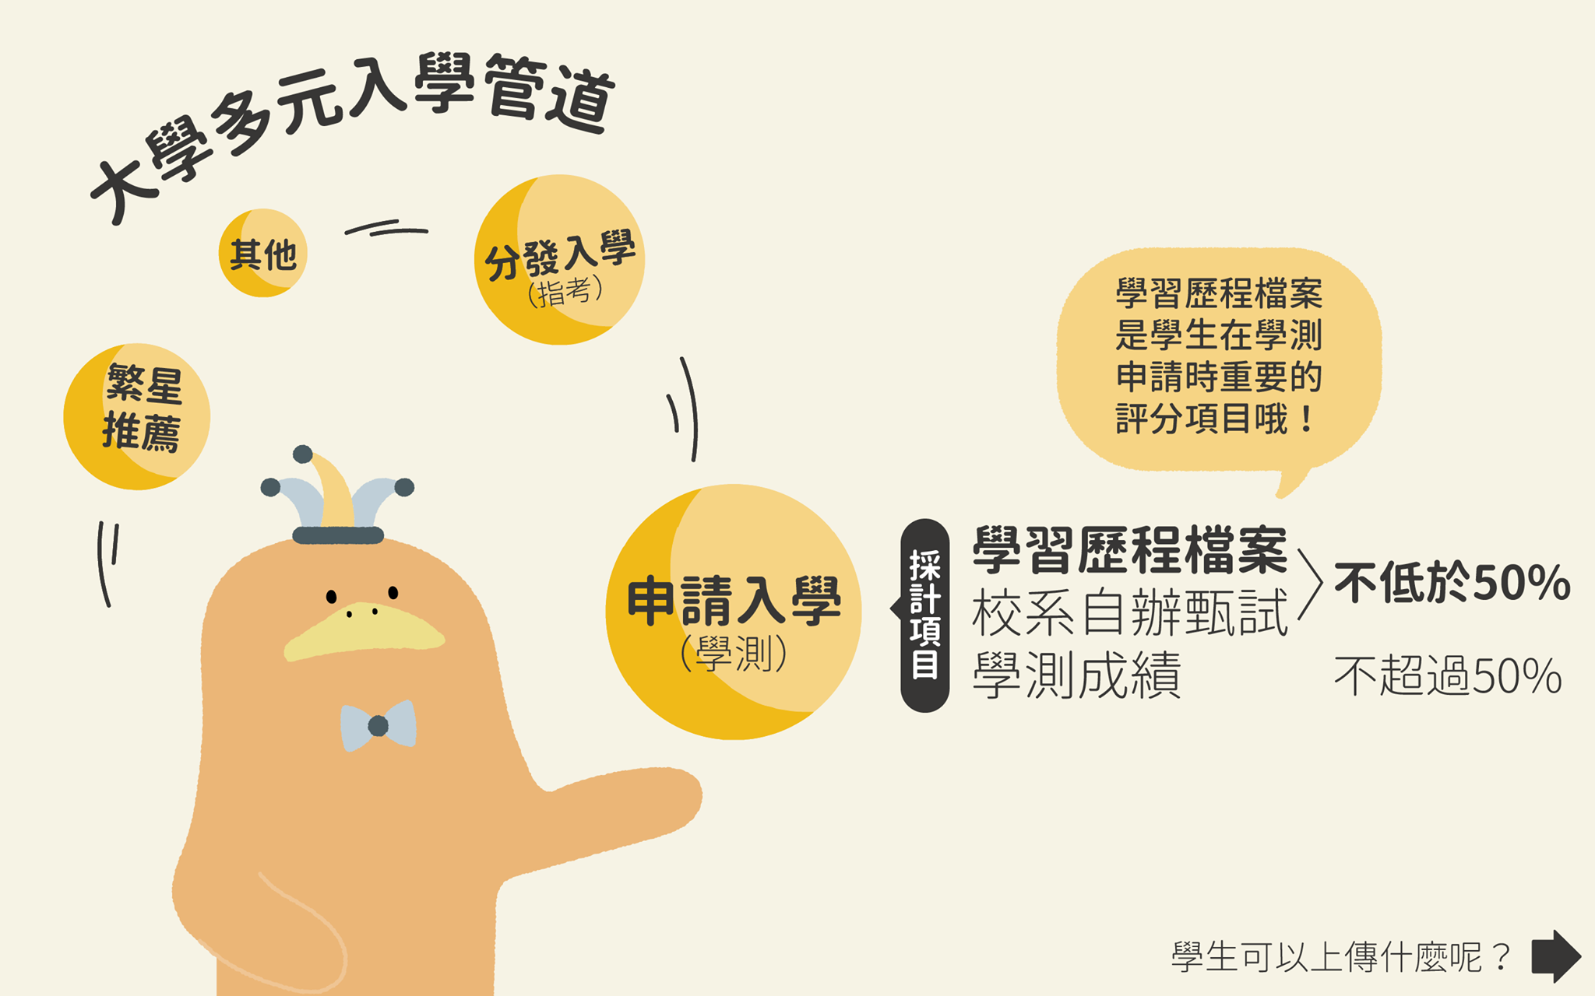
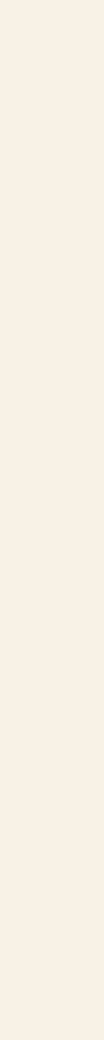

Slide 13
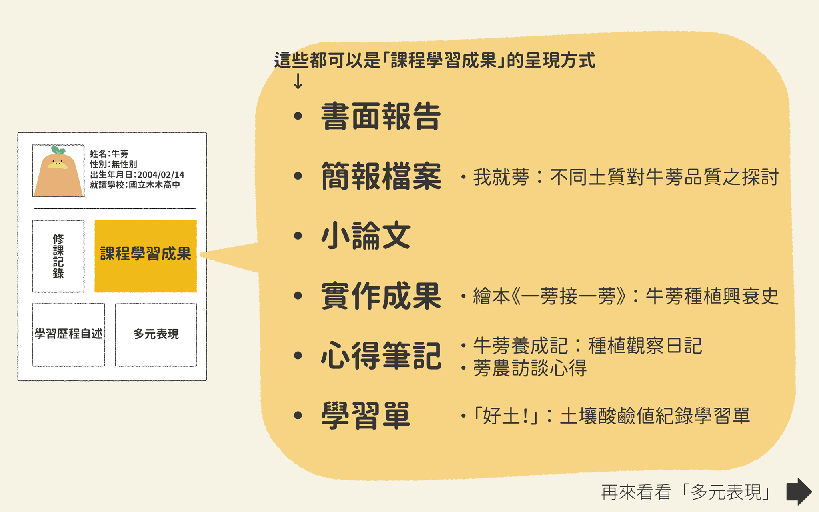

Slide 14
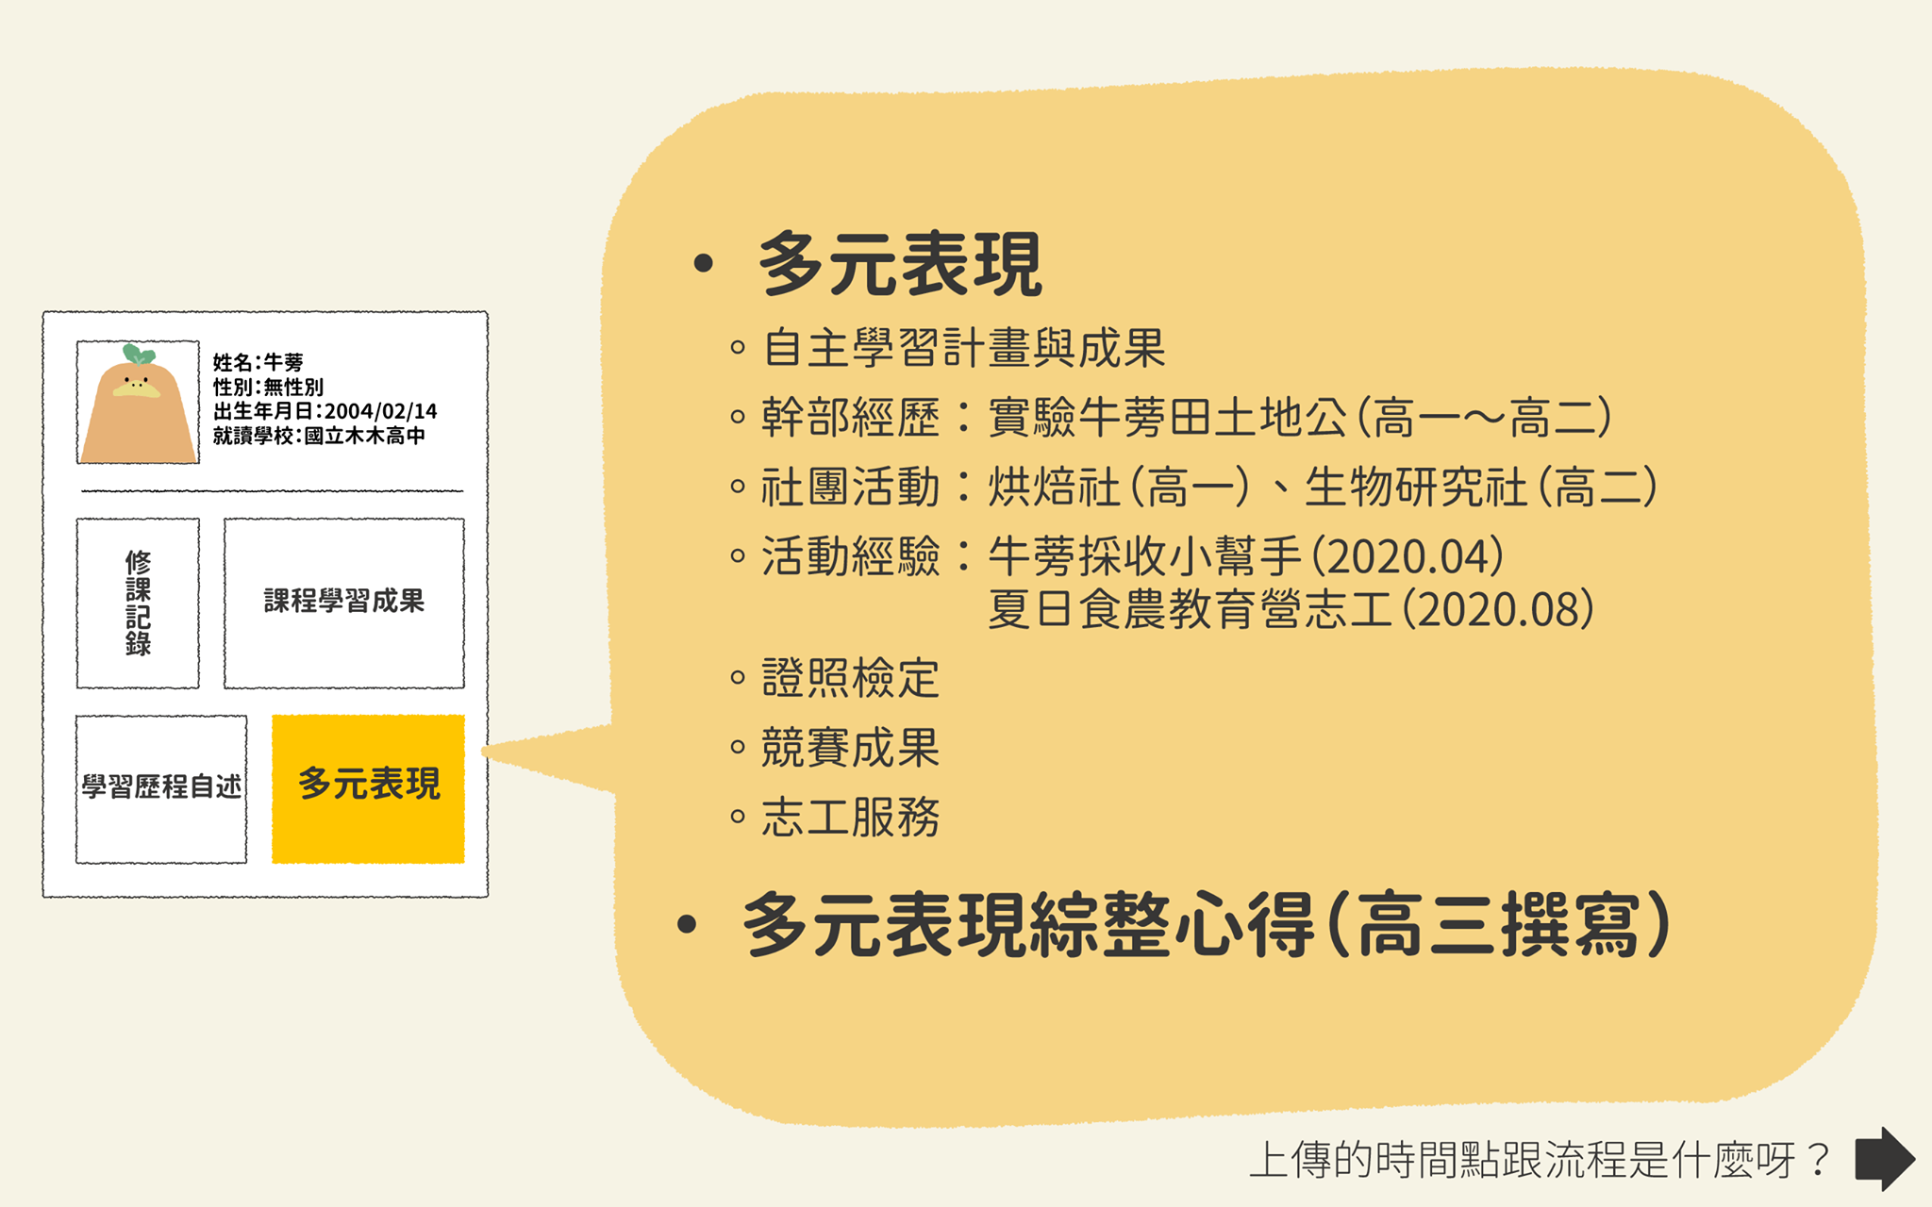

Slide 15
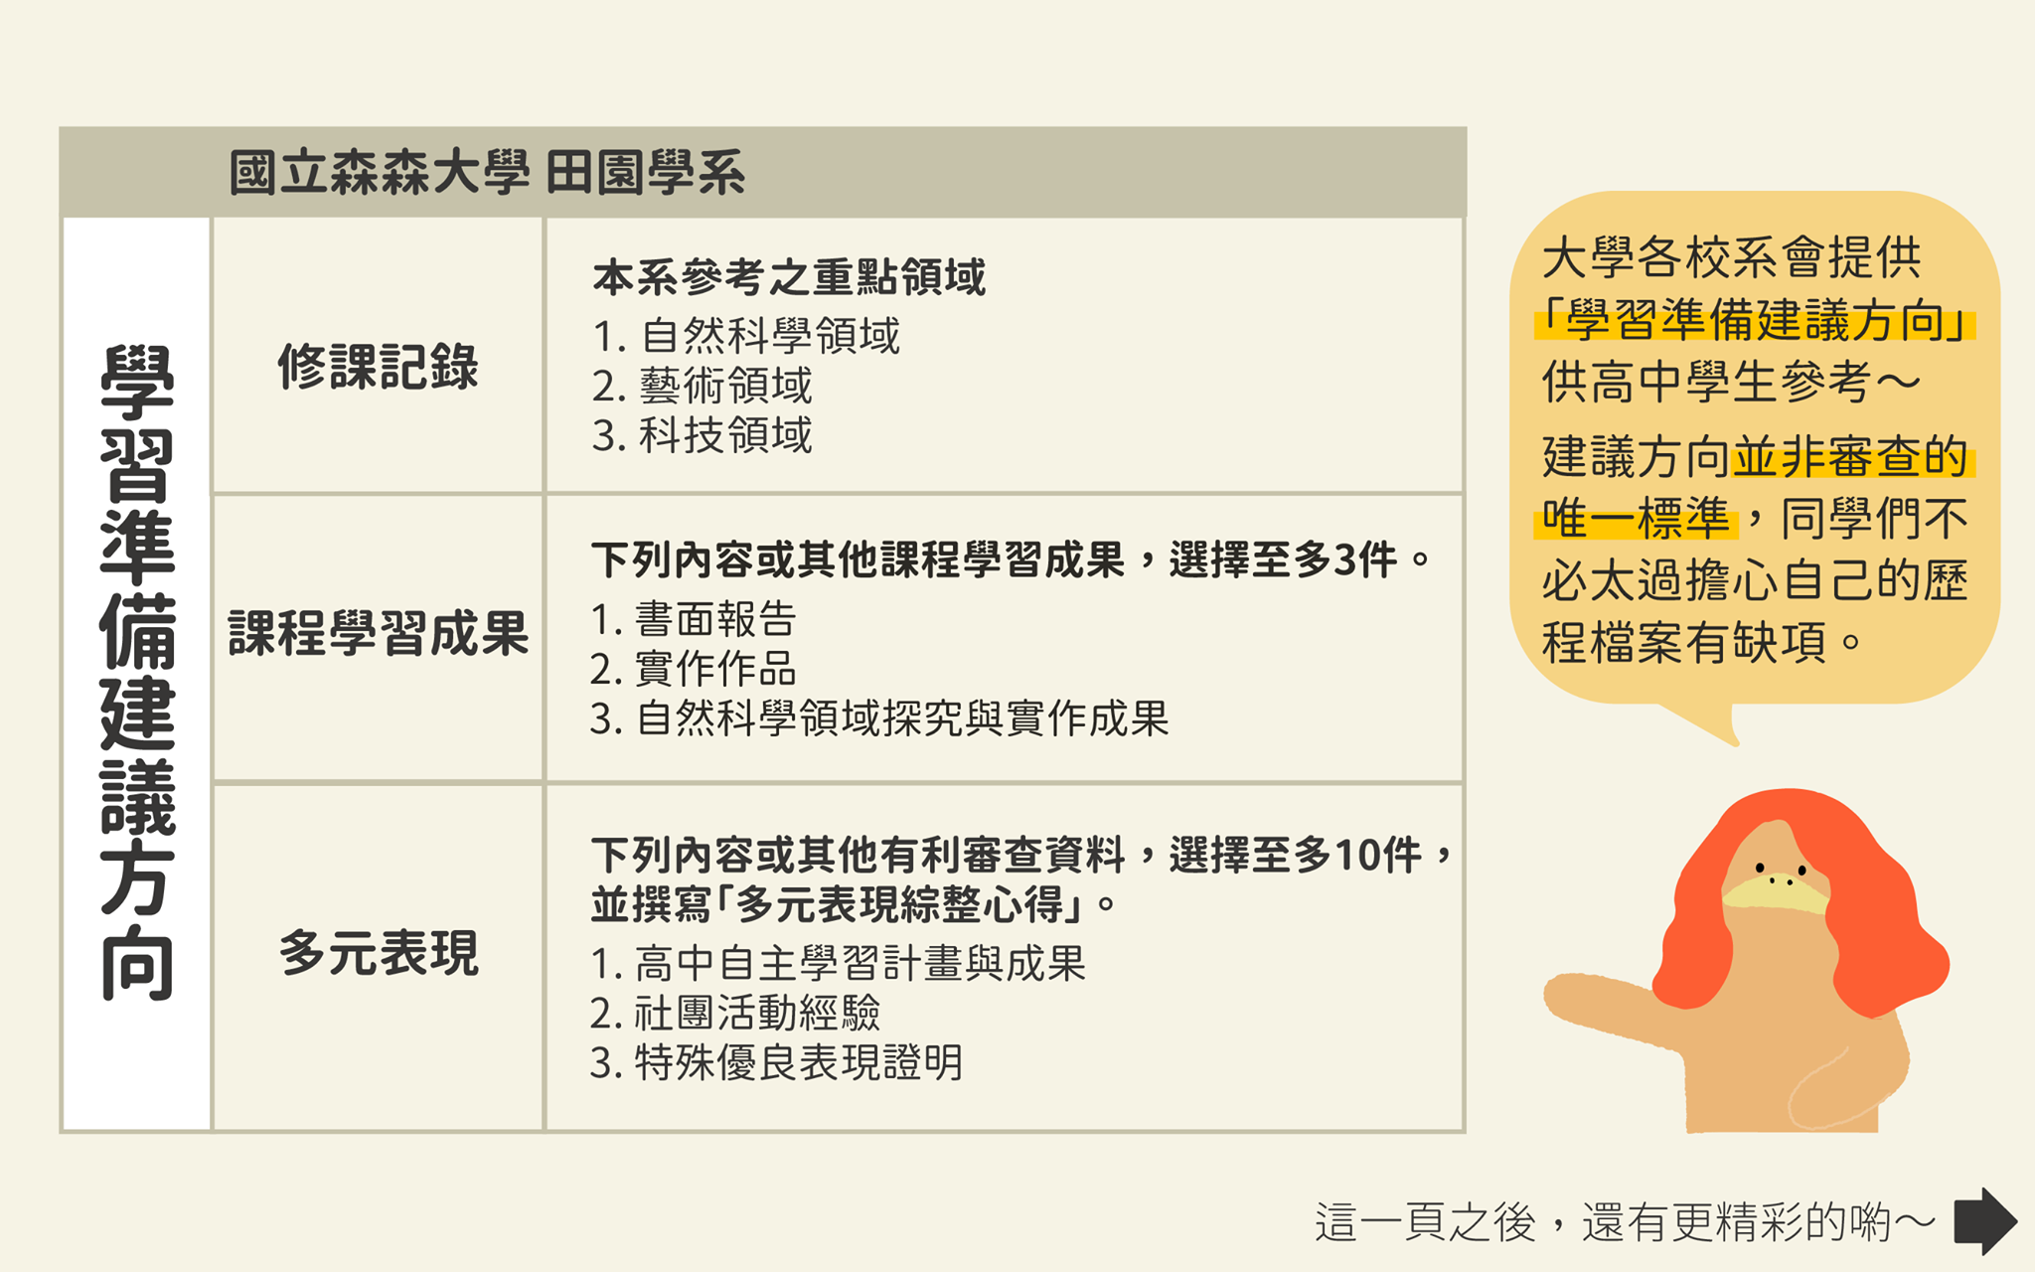

Slide 16
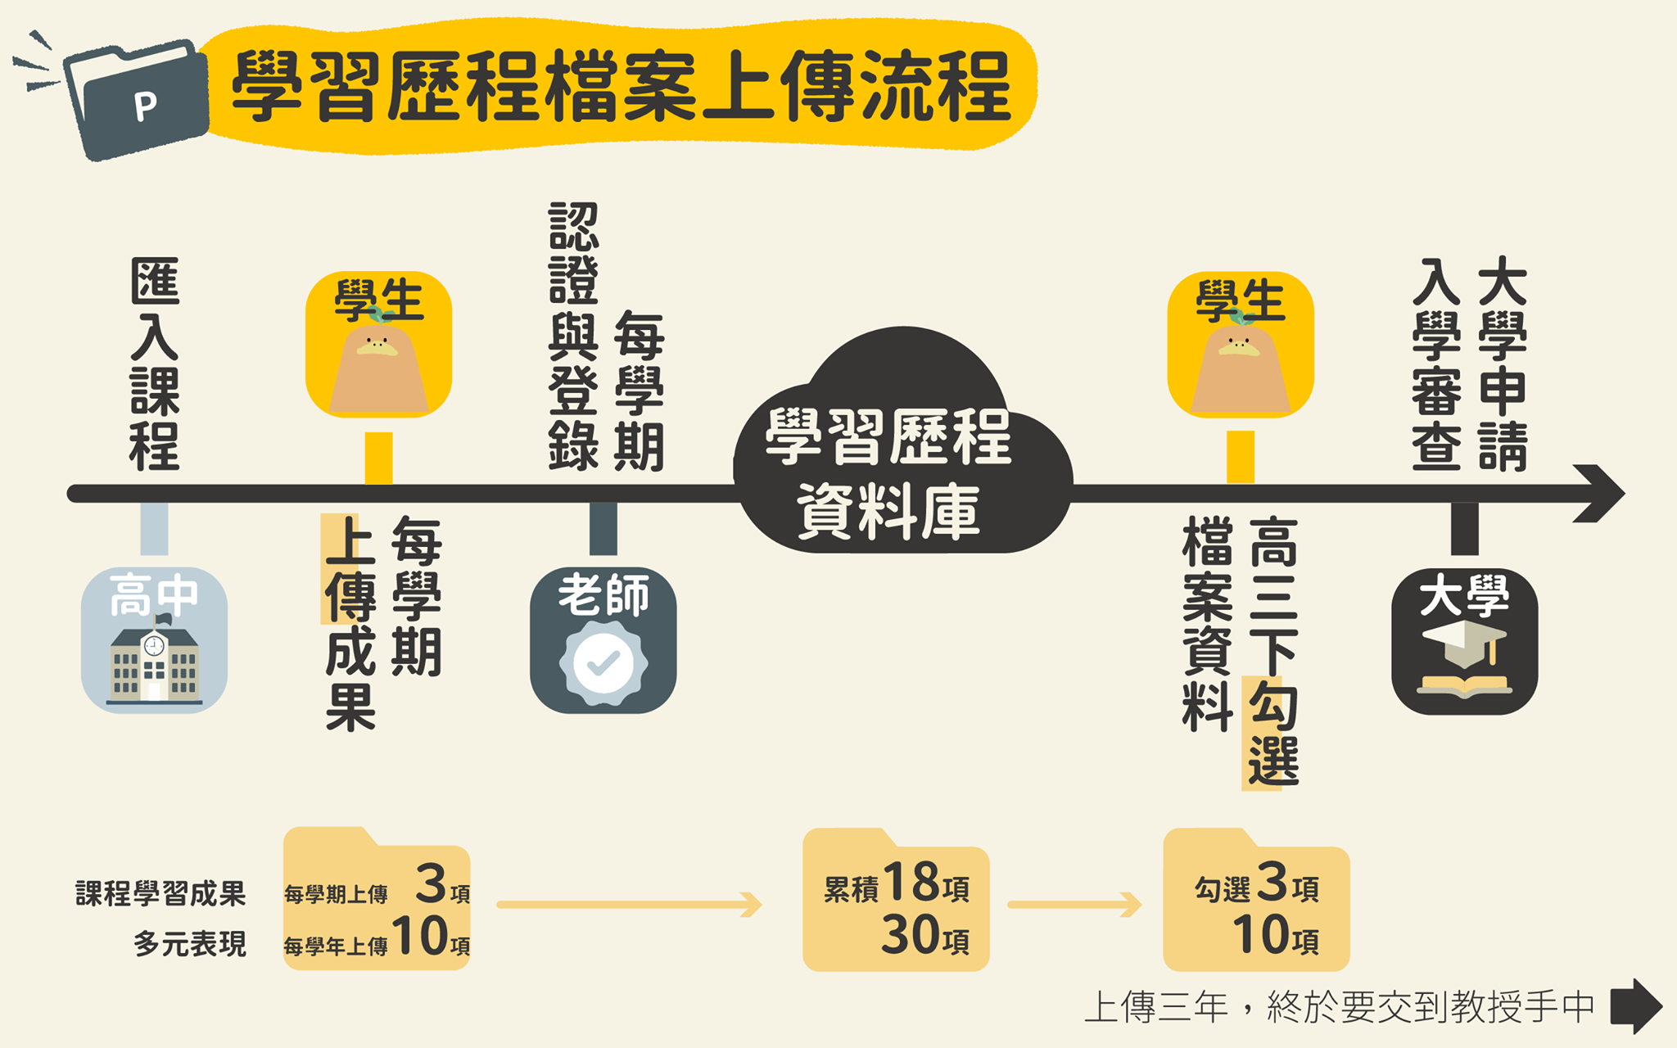

Slide 17
02
升大學相關測驗

Slide 18
考試類別 | 時間 | 科目 | 方式 | 參採之管道
學科能力測驗（X） | 高三寒假 (考試變三天) | 國文（含國語文寫作）、英文、數學（高二起依進路分為數A與數B）、社會、自然之部定必修內容。 | 五科選考 | 1.繁星推薦入學 2.個人申請入學 3.考試分發入學
分科測驗（Y） | 高三畢業後七月 (考試變兩天) | 數學甲、物理、化學、生物、歷史、地理、公民與社會等七科之部定必修與加深加廣選修。 | 自由選考 | 考試分發入學
術科測驗 | 高三寒假 | 音樂、美術、體育三項術科考試由「大學術科考試委員會聯合會」負責統一辦理，其餘由 各校系自行辦理。 | 依專長報考 | 1.申請入學 2.考試分發入學

Slide 19
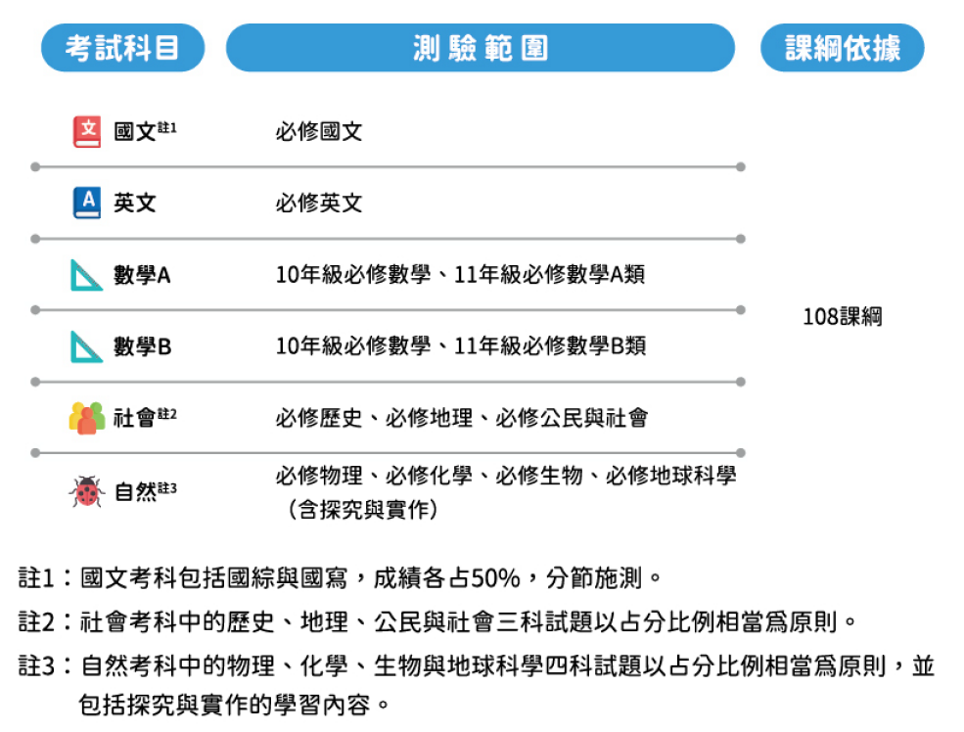
學科能力測驗的測驗範圍

Slide 20
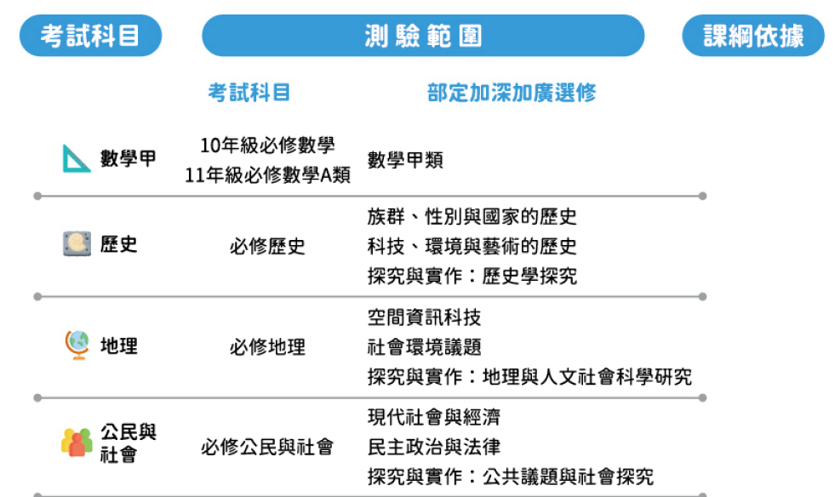
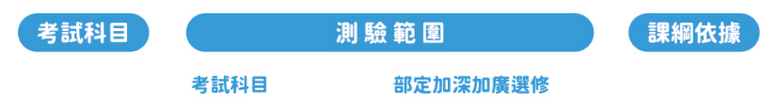
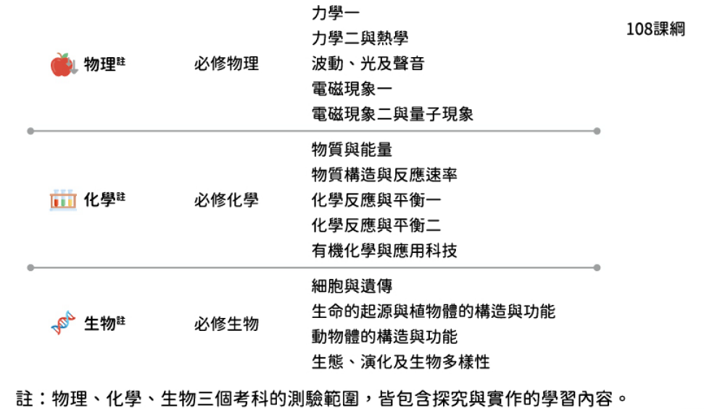
分科測驗的測驗範圍

Slide 21
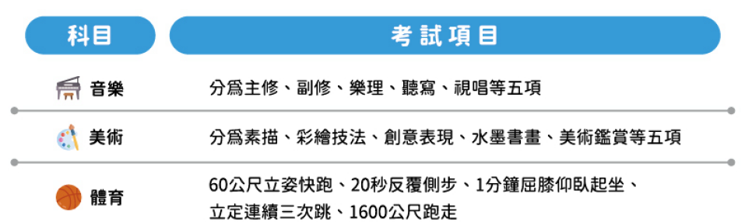
術科考試科目及考試項目

Slide 22
03
升大學多元入學管道

Slide 23
升大學多元入學方案
學測前放榜
特殊選才入學
繁星入學
學測
申請入學
分科考試
(指定考試)
分發入學

Slide 24
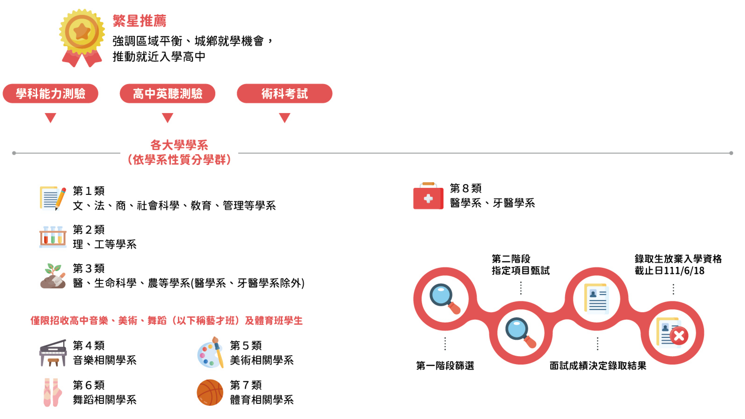
大學多元入學管道

Slide 25
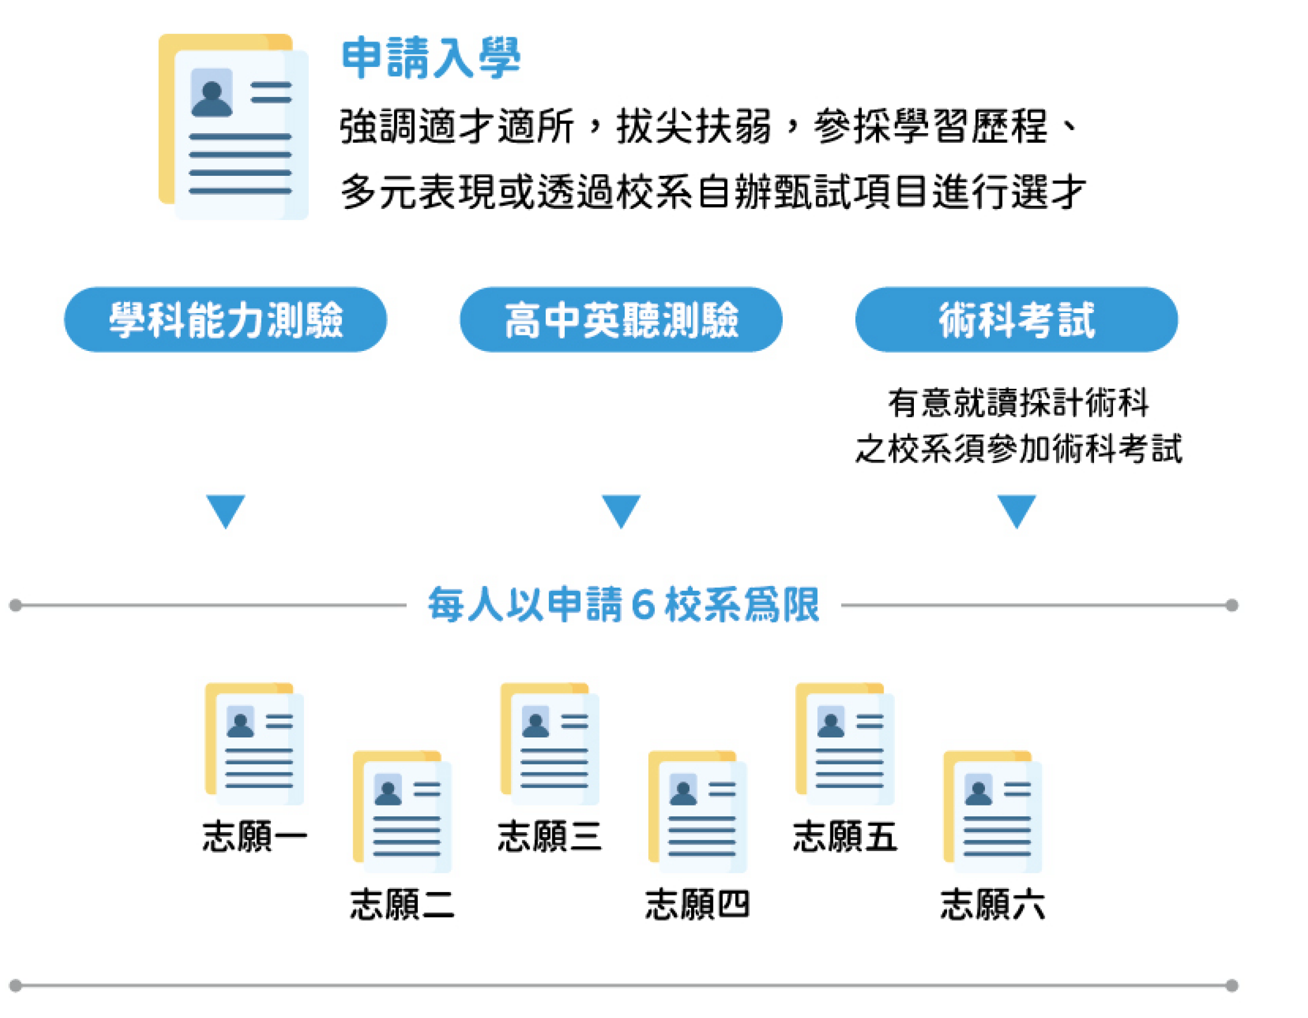
大學多元入學管道

Slide 26
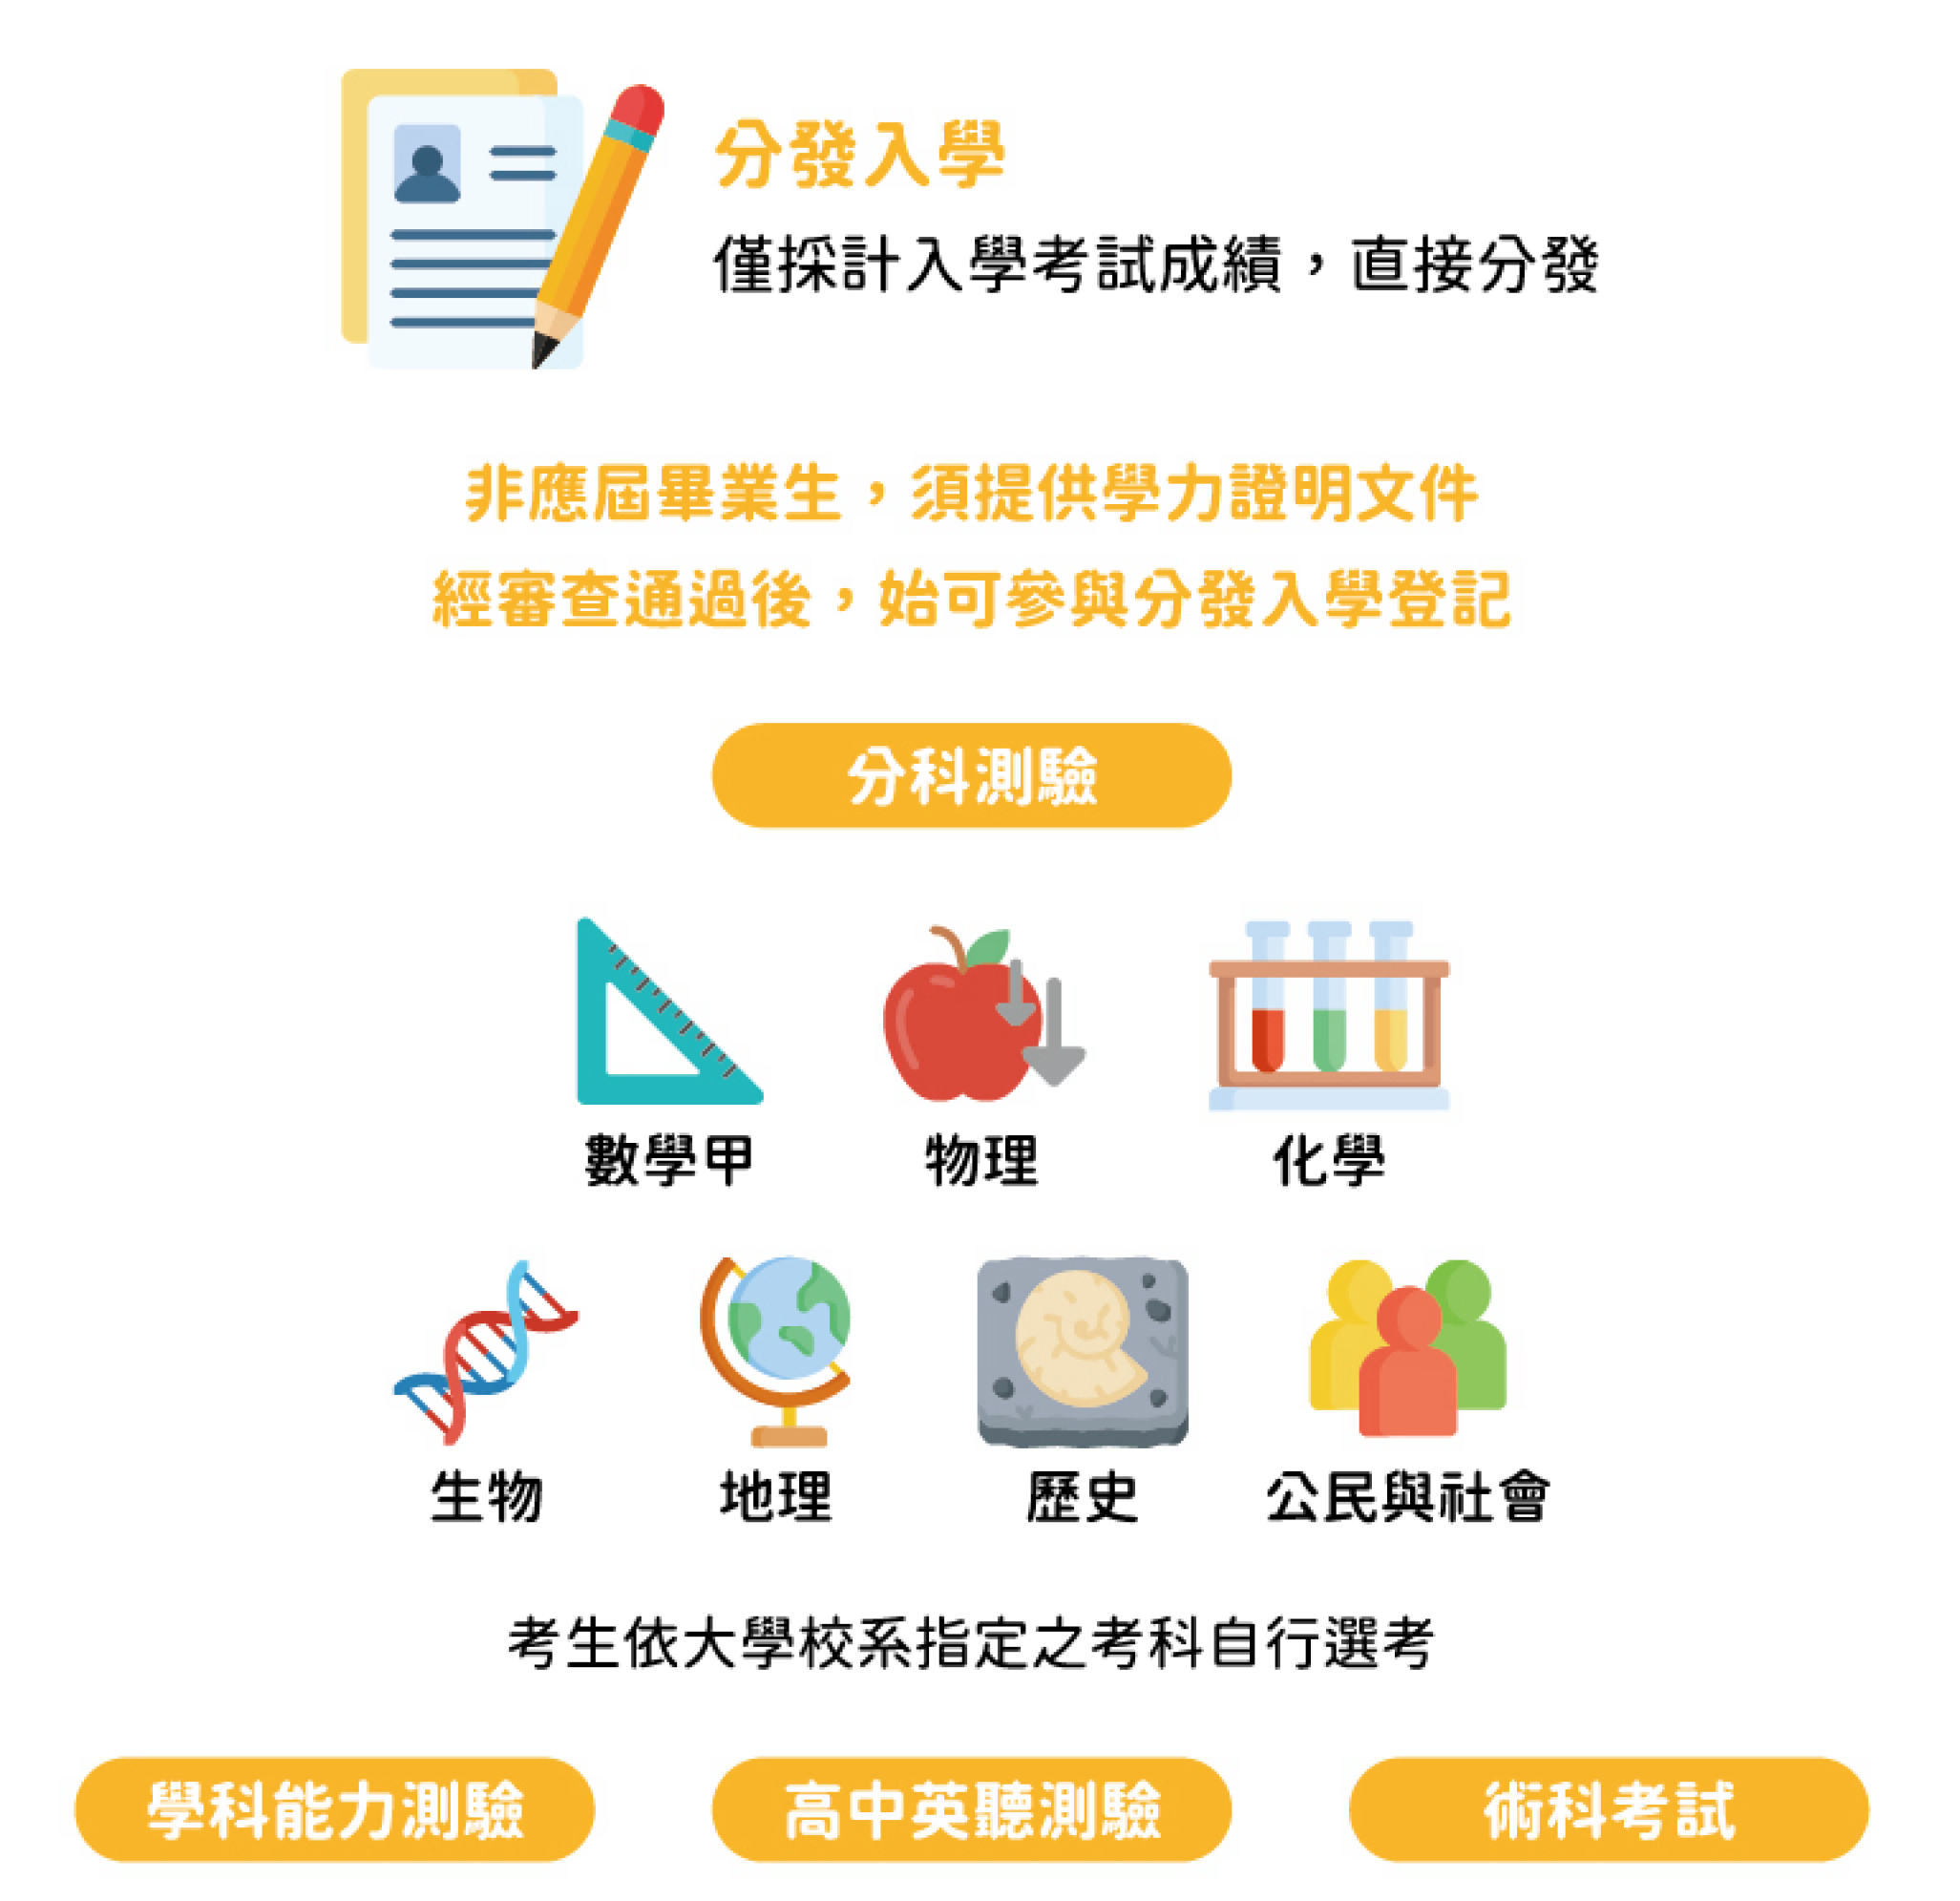
大學多元入學管道

Slide 27
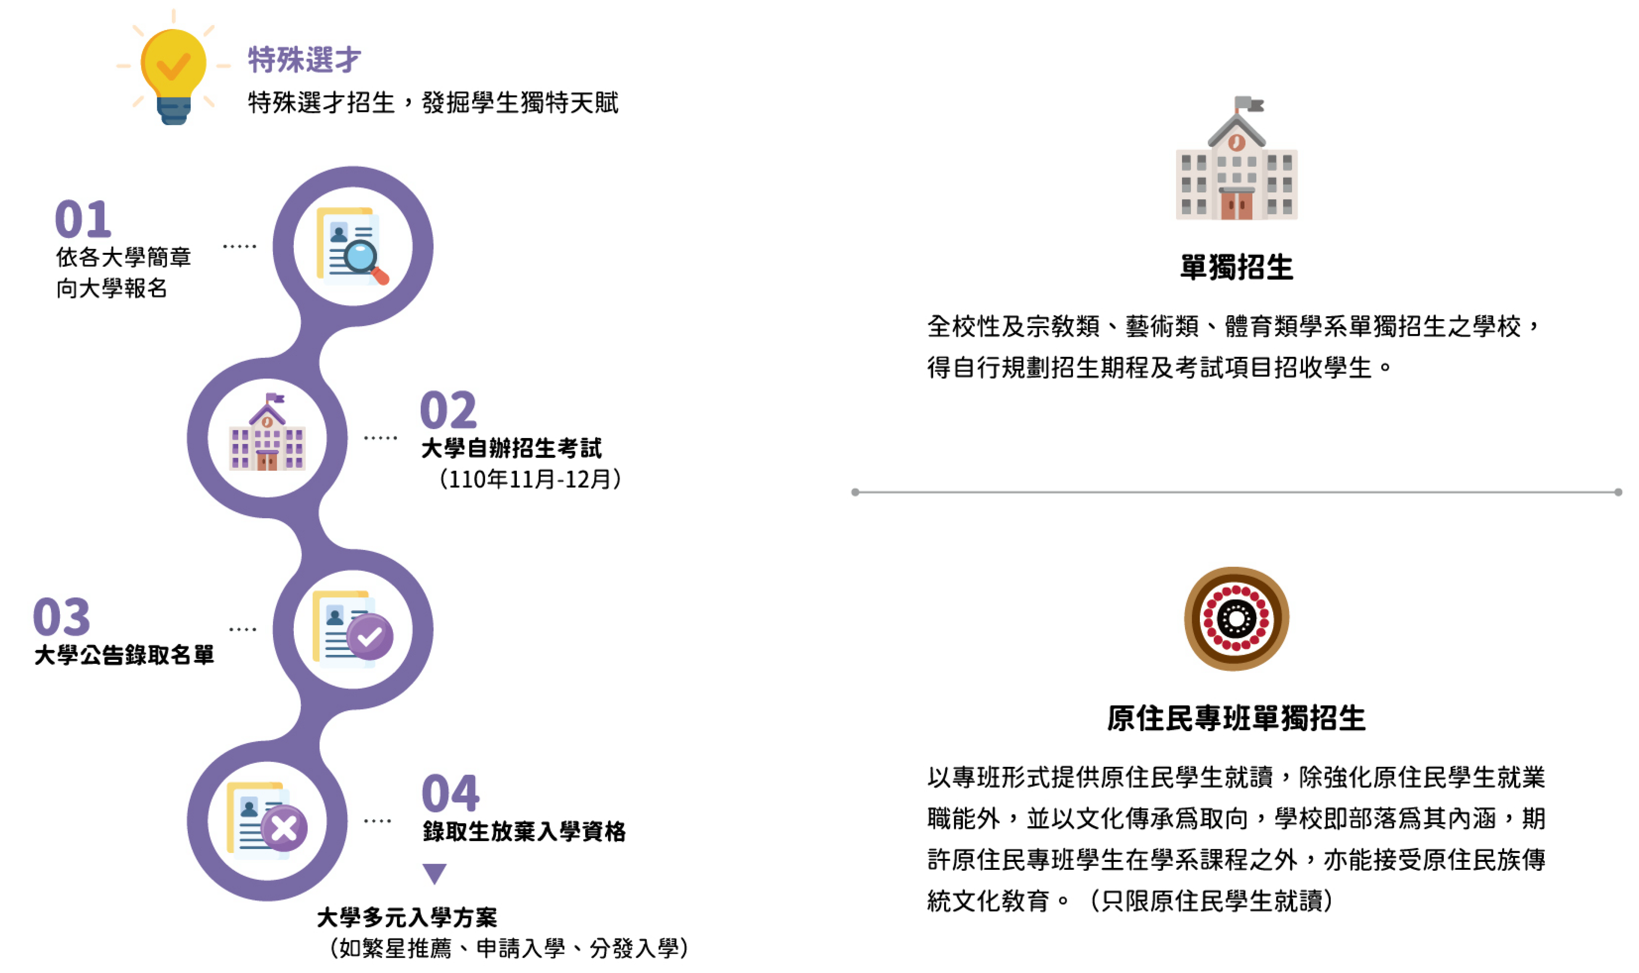
大學多元入學管道

Slide 28
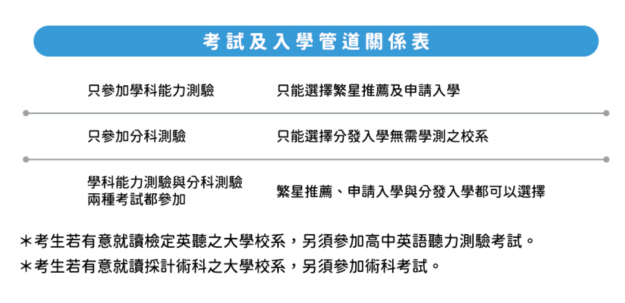
各項考試與入學管道的關係

Slide 29
實驗班課程協同教學
開設彈性學習時間（充實增廣教學）課程
彈性學習（學校特色活動）與團體活動諮詢服務
運作雙語教學專業成長社群
協助辦理雙語教師增能研習
指導語文競賽活動
協助規劃英語學習環境
招生參考資料 | 主要管道參採項目
 | 繁星入學 | 申請入學 | 分發入學
學科能力測驗（X） | 參採 | 參採 | 參採
分科測驗（Y） | ------ | ------ | 參採
綜合學習表現（P） (學習歷程檔案) | ------ (校排) | 參採 | ------

Slide 30
招生制度調整
主要管道參採項目 | 調整項目
繁星入學 | 學業成績總平均從四學期擴大至第五學期
申請入學 | P1:學生學習歷程， P2:校系自辦之面試筆試實作等 P1≧P2或是P2-P1≦10%。
分發入學 | 考科數3≦(學測+分科+術科) ≦5 學測≦4(不含術科)，分科≧1

Slide 31
學科能力測驗五標(每科滿級分15級分)
標準 | 說 明
頂標 | 該科成績位於第88百分位數之考生分數
前標 | 該科成績位於第75百分位數之考生分數
均標 | 該科成績位於第50百分位數之考生分數
後標 | 該科成績位於第25百分位數之考生分數
底標 | 該科成績位於第12百分位數之考生分數

Slide 32
繁星推薦
前五學期學業總平均(原始成績)前50%的學生。
高中對每大學各學群至多推薦2名。
校排為第一比序項目。
分兩輪分發。
(1)第一輪分發：各大學錄取同一高中學生以一名學生為限
（保障名額）。
(2)第二輪分發：第一輪分發後仍有缺額者。

Slide 33
以國立臺灣大學為例
一類
1(第一輪)
順位一
2(第二輪)
順位三
二類
1(第二輪)
順位二
2(第二輪)
順位五
三類
2(第二輪)
順位六
1(第二輪)
順位四
一~三類組，高中最多一間大學推薦6個人

Slide 34
以國立臺灣大學為例
 | 第一輪分發 | 第二輪分發
臺灣大學 | 枋寮高中1位 | 剩下順位 餘額分發
 | 潮州高中1位
 | 屏東女中1位

Slide 35
繁星推薦的優勢面向
適合在校名列前茅、以及人數較少的學校學生。
社區型高中以繁星推薦管道為錄取大學較其他管道有利，因此勢必保守以第一輪作為推薦為優先。
若同樣是在校排名5%的「多人數高中」與「少人數高中」學生比較，「多人數高中」學生可能因為排名較後面，因而錯失填選心儀校系的機會， 「少人數學校」的學生在繁星推薦上較擁有的優勢。

Slide 36
以500人學校為例，校排5%為第20-25名
以100人學校為例，校排5%為第5或6名

Slide 37
全年級約500名，500/100=5，每%約5位，校排5%等於前25名。
全校1(1%) ----推薦臺灣大學---第一輪
全校2(1%) ----可推薦臺灣大學---第二輪(搶餘額)
或清華大學---第一輪。
全校3(1%) ----可推薦臺灣大學---第二輪(搶餘額)
或清華大學---第二輪(搶餘額)
或交通大學---第一輪。
以此類推往下。
大學校會有第一輪名額爭奪戰。

Slide 38
申請入學
申請入學方式
學測及英聽測驗成績進行檢定及倍率篩選以通過第一階段。
。
每人以申請6校系為限。
第二階段參採學習歷程檔案以及各校自辦口試、面試及測驗。

Slide 39
申請入學
申請入學方式
學測及英聽測驗成績進行檢定及倍率篩選以通過第一階段。
。
每人以申請6校系為限。
第二階段參採學習歷程檔案以及各校自辦口試、面試及測驗。

Slide 40
申請入學
111年清大電機資訊學院學士班比較。
入學管道 | 名額 | 檢定標準 | 錄取資格
繁星推薦 | 17 | (國)前12級分 (英)前12級分 (數)頂10級分 (自)頂14級分 | 第一輪校排10%(錄取14位) 第二輪校排3%(錄取3位
申請入學 (第一階段) | 17 | (英)前12級分 (數A)前8級分 (自)前12級分 | 通過第一階段 1.英+數A=26 (取10倍人數，取170位) 2.自=15級分(取3倍人數，170刷成51位，進第二階段。

Slide 41
特殊選才
特殊選才
報考資格：
具特殊才能學生(依報名科系專長資格)。
不同教育資歷
特殊身分：境外臺生、新住民及其子女、經濟弱勢學生(低收、中低收、特殊境遇等)、實驗教育學生，目前許多學校都會保障弱勢學生名額，像是中山大學有超過七成的科系，至少優先錄取弱勢學生一名。
2. 考過國外入學能力測驗：持 ACT ( 美國大學入學考試 ) 或 SAT ( 學
術能力測驗 )成績的同學。

Slide 42
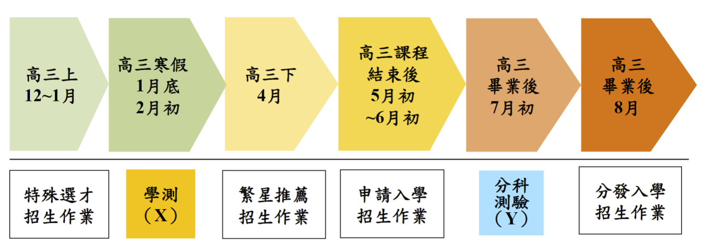
考招時程

Slide 43
04
學校優勢

Slide 44
多元表現優勢
教育部國教署雙語實驗班(110及111學年度)
(依學生興趣適性分組)(外師、設備及經費)。
AI智慧機器人課程及多元競賽表現。
計畫經費相對資源分配最多。
全年級性質參訪及活動項目多。
多所大學機構研究及實作機會豐富。
→已有中研院、成功大學、美和科大、屏東大學、中山大學(進行中)、
高雄醫學大學(進行中)， 持續依照興趣媒合。

Slide 45
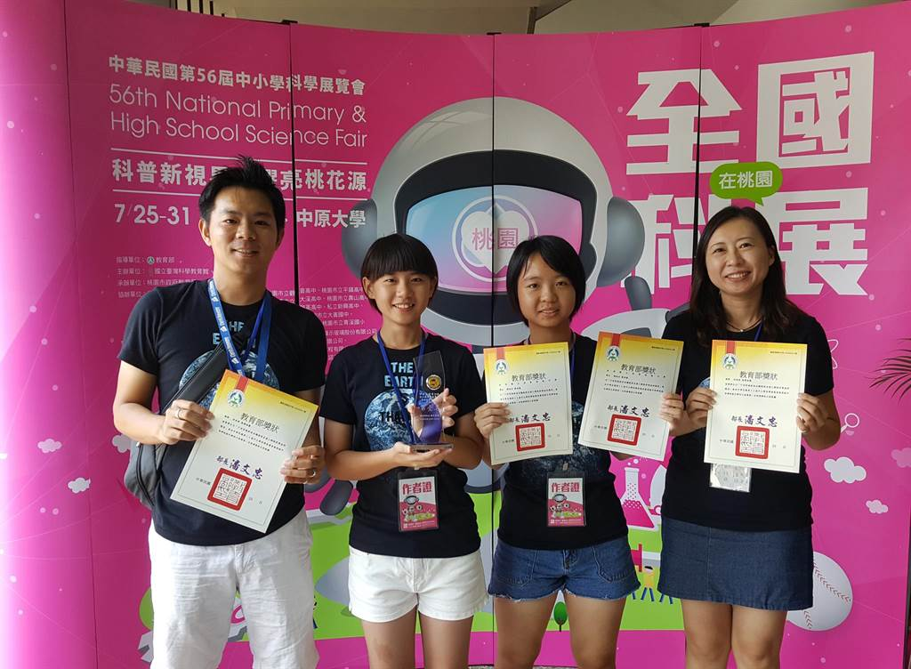
學習歷程—多元活動表現
學校實務分享
1.56屆全國科展化學科
題目：「不同型態鈀奈米觸媒對直接乙醇燃料電池的應用」

Slide 46
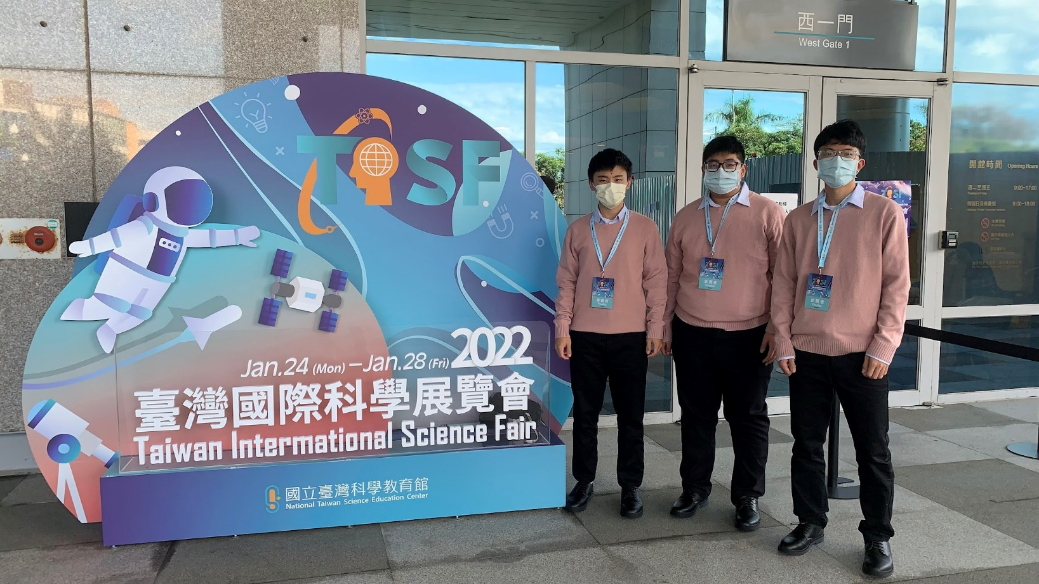
學校實務分享
2.2022年臺灣國際科展化學科
題目：「活化石海百合Comanthus parvicirrus所含化學物質探討」

Slide 47
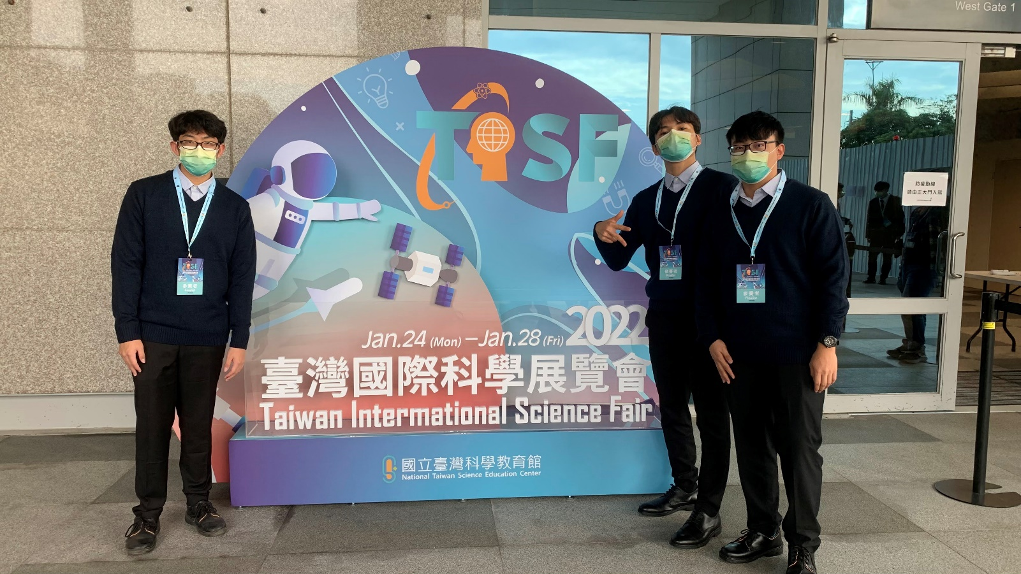
學校實務分享
3.2022年臺灣國際科展醫學與健康科
題目：「利用鐵鉑奈米粒子做為新穎藥物來治療對於標靶藥物產生抗藥性之肺癌細胞及其死亡機制」

Slide 48
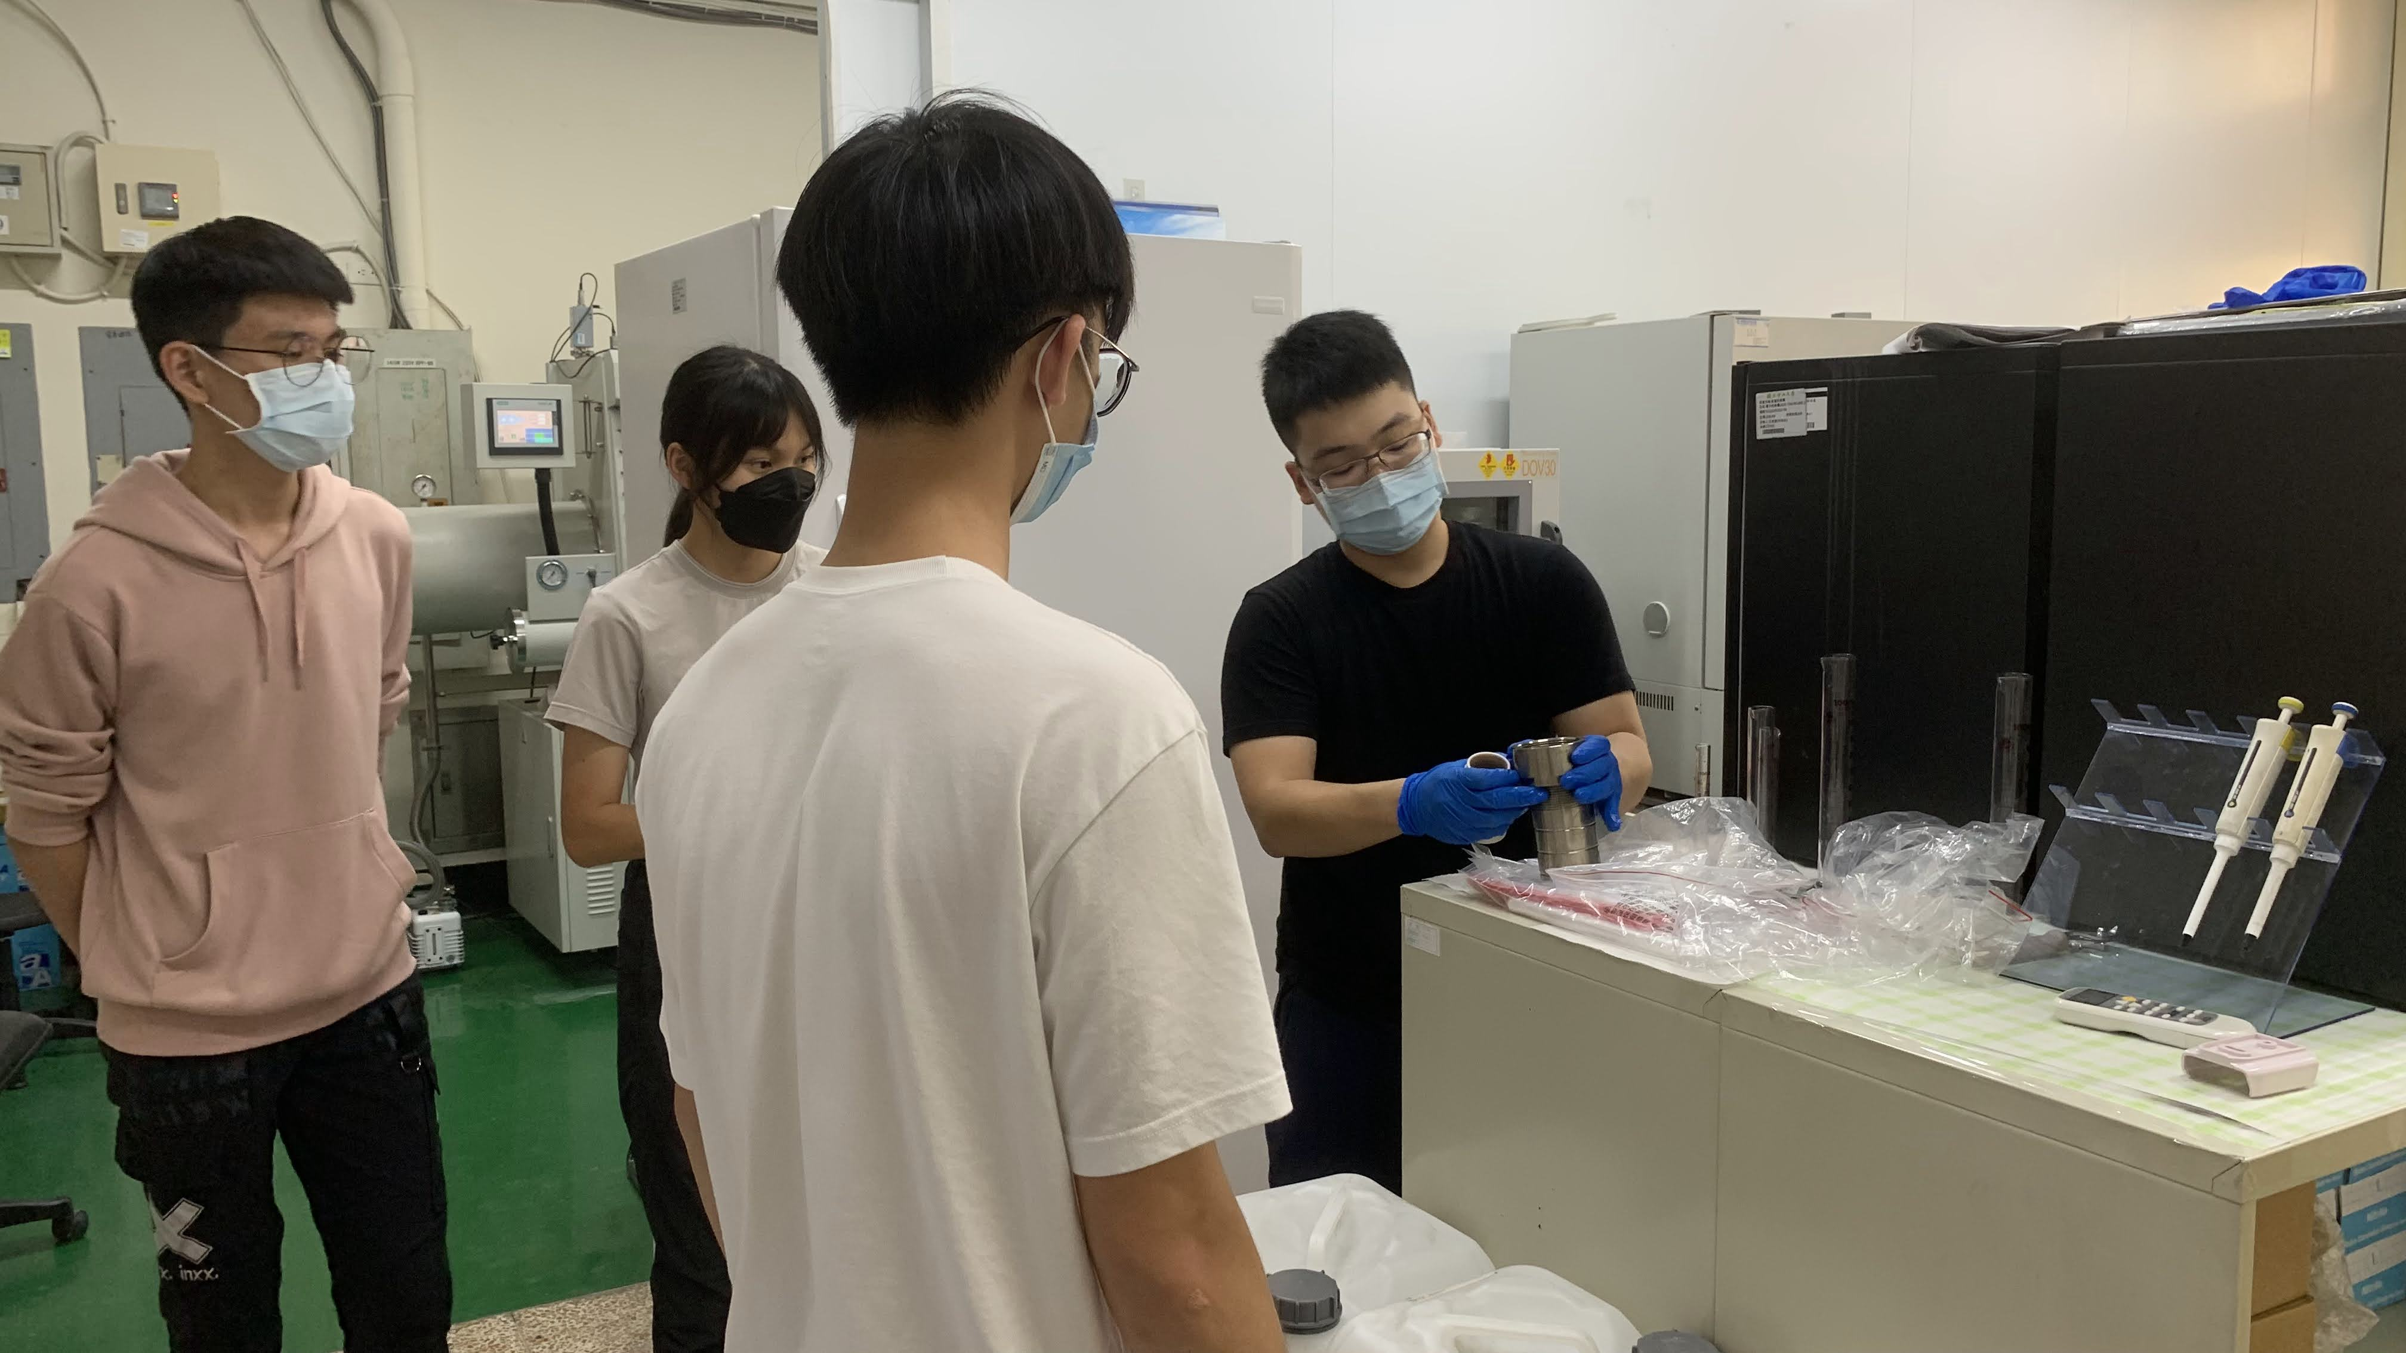
學校實務分享
國立中山大學材料與光電科學學系
奈米能源儲存與轉換實驗室

Slide 49
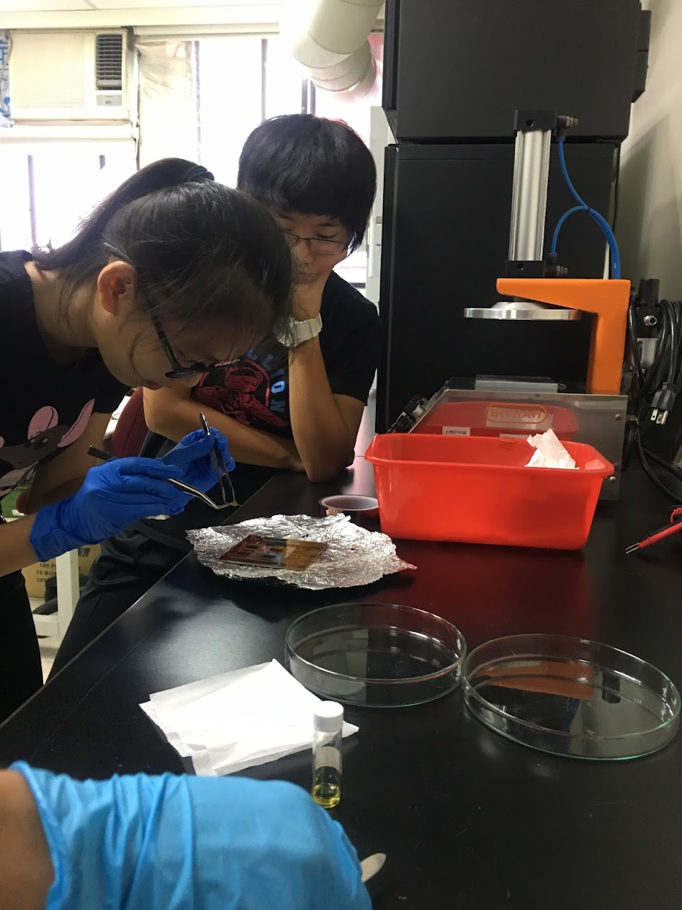
學校實務分享
中央研究院化學研究所
材料開發及太陽電池元件製程實驗室

Slide 50
升學優勢
錄取人數 VS.錄取率
屏東縣的高中皆以繁星為主力重點(成績較佳者)升學管道。
學校 | 繁星 錄取率 | 繁星入學 占高三全年級 比例 | 申請入學或其他管道比例
潮州高中 | 68% | 25% | 75%
東港高中 | 69% | 24.7% | 75.3%
枋寮高中 | 100% | 38.4% | 61.6%
*繁星資格為前50%學生。
*大學校校內會容易造成搶名額(第一輪)推薦的情況。
*大學校繁星推薦只會對前端學生有利，成績前中端較吃虧。
*註：全國平均錄取率61.81%。

Slide 51
升學優勢
管道 | 大學校系 | 畢業國中 | 就讀高中 | 年度
指考 | 中正大學 金融管理學系 | 枋寮高中 國中部 | 高雄女中 5A5+ | 109學年
繁星 | 中正大學 金融管理學系 | 枋寮高中 國中部 | 枋寮高中 2A，3B++ | 110學年

Slide 52
升學優勢
姓名 | 管道 | 大學校系 | 畢業國中 | 就讀高中 | 年度
602 楊X雁 | 繁星 | 輔仁大學 社會工作學系 | 枋寮高中 國中部 | 3B2C | 111學年

Slide 53

升學優勢
繁星錄取率歷年保持全縣第一。
---近六年平均錄取率達九成。
---111及109學年度繁星錄取率100%。
偏鄉升大學多元入學方案優勢。
---原住民族及離島地區醫事人員養成計畫公費生(偏鄉籍、原民籍)
---偏遠地區高中學校。
例：國立臺灣大學希望入學方案(特殊選才、申請入學希望組)

Slide 54
優秀及弱勢補助優勢
課後免費差異化輔導、以及自強升學班。
完全免試錄取優先提供5千元獎學金。
會考及學期成績優秀獎學金，每學期最高2萬，
另屏東縣政府留縣立高中獎學金，最高18萬。
弱勢學生三年每學期提供各項目減免及補助。
民間補助及減免最高可免繳註冊費。
交通車不收費。

Slide 55
屏東縣政府獎勵優秀國中畢業生升學縣立高中獎學金實施要點
轉換分數 | 獎學金 | 備註
35 | 每學期頒發3萬元，6學期共計18萬元 | 轉換分數為25~35分者，每學期頒發，惟第二學期開始，前學期學業總成績仍維持該校總排名百分比數前百分之20（含），始得發給。
32~34 | 每學期頒發2萬元，6學期共計12萬元
29~31 | 每學期頒發1萬元，6學期共計6萬元
25~28 | 每學期頒發5仟元，6學期共計3萬元
22~24 | 入學時頒發8仟元
17以上 | 入學時頒發3仟元
上列寫作成績須達四級分以上
轉換分數計算方式：A++=7 分、A+=6 分、A=5 分、B++=4 分、B+=3 分、B=2 分，任一科會考成績不可為C。

Slide 56
屏東縣政府獎勵優秀國中畢業生升學縣立高中獎學金實施要點
參加本縣枋寮高中各種入學管道(不含免試續招)，經錄取就讀之原住民國中畢業生(需檢附原住民籍身分證明)國中教育會考等級標示達5B以上且高中一年級第一學期第1次段考原始成績全校前30%者，得核發1萬元獎學金

Slide 57
枋寮高中校內升高中獎學金實施辦法
轉換分數 | 獎學金 | 備註
30 校排3% | 入學頒發2萬元，免學雜費 | 每學期成績優秀保持可持續減免學雜費及獎學金。
28 校排4~5% | 入學頒發15,000元，免學雜費
25 校排6~7% | 入學頒發10,000元，免學雜費
23 校排8~10% | 入學頒發7,000元，免雜費
21 校排11~13% | 入學時頒發6,000元
19 校排14~16% | 入學時頒發5,000元
17 校排17~20% | 入學時頒發3,000元
轉換分數計算方式：A⁺⁺=8分、A⁺=7 分、A=6 分、B⁺⁺=5 分、B⁺=4 分、B=2 分、C=1。

Slide 58
雞首VS.牛後。
善用多元入學思考三年後的升大學優勢。

Slide 59

thank you

